Slide 1
二甲双胍恩格列净片（Ⅲ）
江苏德源药业股份有限公司

Slide 2
目录
01
药品基本信息
02
安全性
03
有效性
04
创新性
05
公平性

Slide 3
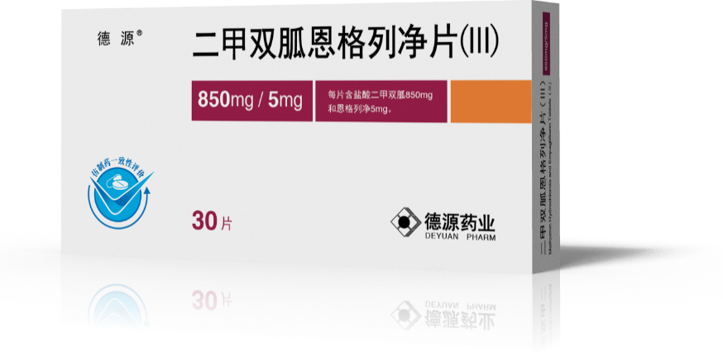
01
药品基本信息
二甲双胍恩格列净片（III）
通用名 | 二甲双胍恩格列净片（III）
注册规格 | 每片含盐酸二甲双胍850mg和恩格列净5mg
中国大陆首次上市时间 | 2024年04月17日
目前大陆地区同通用名 药品的上市情况 | 共2家
全球首个上市国家/ 地区及上市时间 | 由Boehringer Ingelheim Pharma GmbH 开发，于2015年5月获得批准在欧盟上市
是否为 OTC 药品 | 否
参照药品建议 | 达格列净片（同治疗领域临床使用最广泛）
适应症 | 本品配合饮食控制和运动，适用于正在接受恩格列净和盐酸二甲双胍治疗的2型糖尿病成人患者，用于改善这些患者的血糖控制。

Slide 4
01
药品基本信息
疾病基本情况
用法用量
糖尿病是⼀种代谢性疾病，引起血糖升高的原因，主要包括胰岛细胞分泌缺陷，肌肉组织葡萄糖摄取减少，肝糖原输出增加，脂代谢紊乱，肠促胰岛素效应减弱，肾脏对葡萄糖的处理失调等。糖尿病的主要症状为多饮、多尿、多食和消瘦，其他临床表现包括疲乏无力，肥胖等。
据2022年糖尿病地图报道，⽬前世界糖尿病患者⼈数已经增长到5.37亿。中国2型糖尿病患者⼈数达1.4亿，年龄调整的糖尿病患病率为10.6%，占全球⾸位。
应该根据患者现在使用的治疗方案个体化决定本品起始剂量：
-如果患者是从盐酸二甲双胍更换为本品，则起始剂量为含恩格列净5mg的本品；同时盐酸二甲双胍的每日总剂量与原治疗方案近似，分为每日2次随餐服用。
-如果患者是从恩格列净更换为本品，则起始剂量为含盐酸二甲双胍500mg的本品；同时恩格列净的每日总剂量与原治疗方案近似，分为每日2次随餐服用。
-如果患者是从恩格列净与二甲双胍的联合用药更换为本品，则应保持恩格列净和二甲双胍每日总剂量与原治疗方案一致。
每日2次随餐服用，逐渐递增剂量，以减轻二甲双胍的胃肠道不良反应。
应该根据治疗的有效性以及耐受性调整剂量，但是不可以超出每日推荐的最大剂量（盐酸二甲双胍2000mg和恩格列净25mg）

Slide 5
02
安全性
重要不良反应
循证医学支持 二甲双胍联合恩格列净患者耐受性好
乳酸酸中毒、低血压、酮症酸中毒、急性肾损伤和肾功能损害、尿脓毒症和肾盂肾炎、与胰岛素和胰岛素促泌剂合并用药时低血糖、会阴部坏死性筋膜炎、生殖器真菌感染、超敏反应、维生素B12缺乏、LDL-C升高
使用恩格列净组患者和安慰剂组患者的下肢截肢、骨折、尿路感染、酮症酸中毒、血容量不足和发生率无明显差异； 与安慰剂相比，恩格列净组患者的生殖器感染风险增加； 恩格列净与二甲双胍的联合治疗方案患者耐受性较好。
结 局 | 安慰剂 (N＝ 4203) | 恩格列净10mg (N ＝4221)
≥1起药物相关性AEs | 14.9% | 18.6%
≥1起导致治疗终止的AEs | 7.6% | 6.5%
≥1起严重AEs^{b} | 10.8% | 8.9%
死亡 | 1.6% | 1.3%
下肢截肢 | 1.1% | 1.1%
骨折 | 1.7% | 1.6%
尿路感染 | 15.0% | 15.1%
生殖器感染 | 1.6% | 6.1%
eGFR | 3.8% | 3.2%
酮症酸中毒 | 0.1% | 0.1%
血容量不足 | 3.0% | 3.3%
[禁忌]本品禁用于下列患者
中度至重度肾功能损害、终末期肾病或透析；
急性或慢性代谢性酸中毒；
对恩格列净、二甲双胍或者本品的任何辅料成分有严重过敏史。
b导致丧失工作能力或无法工作或进行日常活动的不良事件
这项基于超过 15,000 名患者年暴露的汇总安全性数据分析支持恩格列净在 T2DM 患者中的有利获益-风险特征。
Kohler S, et al. Adv Ther 2017; 34(7):1707-1726

Slide 6
03
有效性
在二甲双胍基础上添加恩格列净治疗，进一步降低血糖
7.90%
7.94%
（63 mmol/mol）
0
（63 mmol/mol）
-0.1
治疗24周时，恩格列净组患者HbA1c水平降低 显著优于安慰剂组；
经过24周治疗后，相比二甲双胍+安慰剂的治疗方案，接受恩格列净10 mg+二甲双胍的患者HbA1c相对基线的变化治疗差异为-0.57%（95% CI: -0.70，-0.43），FPG相对基线的变化治疗差异为1.46mmol/L（95% CI: -1.74，-1.20），2 h-PPG 相对基线的变化治疗差异为-2.88 mmol/L（95% CI: –3.84, –1.92）。
HbA1c较基线变化（%）
-0.2
-0.13
-0.3
-0.4
-0.5
安慰剂组（n=207)
-0.6
-0.7
恩格列净10mg组（n=217)
-0.8
-0.70*
注：HbA1c：糖化血红蛋白
一项随机双盲，安慰剂对照研究，纳入637例接受二甲双胍（≥1500 mg/d）治疗血糖控制不佳的T2DM患者（基线HbA1c 7%~10%），随机接受安慰剂、恩格列净10mg、恩格列净25 mg每天一次治疗24周，主要终点：24周HbA1c自基线的变化。评价恩格列净联合二甲双胍治疗2型糖尿病患者的疗效和耐受性
Häring HU, et al. Diabetes Care. 2014;37(6):1650-1659.

Slide 7
03
有效性
在二甲双胍基础上添加恩格列净治疗，可兼顾空腹与餐后血糖
不同治疗组FPG较基线的变化(mmol/L)
安慰剂+二甲双胍 恩格列净10mg+二甲双胍
不同治疗组2h-PPG自基线的变化(mmol/L)
安慰剂+二甲双胍 恩格列净10mg+二甲双胍
0.5
0.3
0.1
-0.1
-0.3
-0.5
-0.7
-0.9
-1.1
-1.3
0.35
1.0
0.33
FPG（mmol/L）
1h-PPG（mmol/L）
0.0
-1.0
-2.0
-1.11
-2.55
基线均值 mmol/L | P<0.001 -3.0 8.66 8.58 | P<0.001 14.68 14.13
注：FPG：空腹血糖；2h-PPG：餐后2小时血糖
一项随机双盲，安慰剂对照研究，纳入637例接受二甲双胍（≥1500 mg/d）治疗血糖控制不佳的T2DM患者（基线HbA1c 7%~10%），随机接受安慰剂、恩格列净10mg、恩格列净25mg每天一次治疗24周，主要终点：24周HbA1c自基线的变化。评价恩格列净联合二甲双胍治疗2型糖尿病患者的疗效和耐受性
Häring HU, et al. Diabetes Care. 2014;37(6):1650-1659.

Slide 8
03
有效性
在降糖的基础上，还具有减重、降压、降低尿酸等多重代谢获益，优化糖 尿病管理
_{减重}1, 3
降压² 降低尿酸²
↓2.26kg
↓1.7cm(腰围)
↓4.6mmHg（与安慰剂相比）
↓43.55μmol/L（与安慰剂相比）
一项多中心、随机、安慰 剂对照Ⅲ期试验，旨在评 估12周内未接受药物治疗 的T2DM患者接受恩格列净
治疗的疗效和耐受性。(安 慰剂n=228 ， 恩格列净 10mg n=224)
一项随机双盲Ⅲ期试验，
旨在评估恩格列净和格列 美脲作为联合二甲双胍在2型糖尿病患者中的有效性
和安 全性 ， 持续 104 周 。
（ 恩格列净 n=769 ， 格列
美脲 n=780）
一项meta分析，旨在确定恩格列净对T2DM患者血压、尿 酸、估计肾小球滤过率、血脂、血糖和体重的影响。纳入 12项随机对照试验，n=5781，随访时间为28±22周。
1. Roden M, et al. Lancet Diabetes Endocrinol. 2013;1(3):208-219. 2. Zhao D, et al. J Hum Hypertens. 2018 Nov 15. doi: 10.1038/s41371-018-0134-2. 3. Ridderstråle M, et al. Lancet Diabetes Endocrinol. 2014;2:691‒700.

Slide 9
03
有效性
国家药监局药品审评中心出具的《技术评审报告》中关于本药品有效性的描述
临床指南/诊疗规范推荐情况
美国糖尿病协会（ADA）糖尿病诊疗标准(2024版)
采用随机、双盲、安慰剂对照、平行组比较设计，在使用二甲双胍或二甲双胍联合磺脲类药物治疗血糖控制不佳的 2型糖尿病成人患者中，评估每日一次 10mg、 25mg 恩格列净给药 24 周后与安慰剂对比的疗效和安全性。研究结果显示恩格列净10mg和25mg在主要疗效、次要疗效指标方面均优效于安慰剂，同时中国亚组与总体人群在疗效方面的趋势一致。
推荐级别：A类
美国医师协会临床指南（2024版）
推荐级别：强烈推荐，高质量证据
中国2型糖尿病防治指南（2020年版）
推荐级别：A类
中国老年糖尿病诊疗指南(2024版)
推荐级别：A类

Slide 10
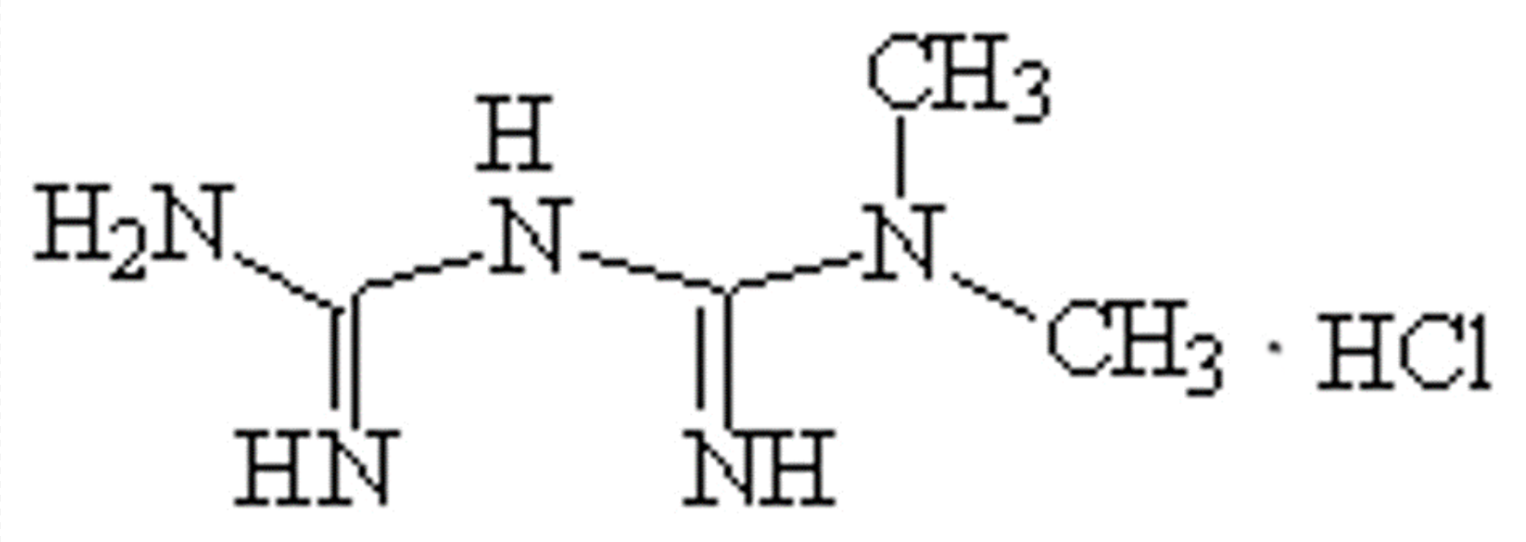
04
创新性
二甲双胍+恩格列净 全方位优化糖尿病管理
机制：
减少肾脏的葡萄糖重吸收从而降低血糖
机制互补，进一步加强血糖控制
机制：
抑制糖异生和糖原分解、增加肌肉胰岛素敏感性、延迟肠道吸收葡萄糖从而降低血糖
+
代谢获益：
减重、降压、降低尿酸
恩格列净 二甲双胍
代谢获益：
减重、改善血脂
多重获益，全面管理
器官保护：
降低3P-MACE风险
降低HF住院风险 降低肾脏CKD患者肾脏疾病进展或 心血管死亡风险
器官保护：
心血管保护作用 减低超重或肥胖患者CV疾病风险， 减少已存在CV疾病患者CV疾病再 发作风险
复方制剂简化治疗，提高依从性
1.Roden M, et al. Lancet Diabetes Endocrinol. 2013;1(3):208-219. 2.Zhao D, et al. J Hum Hypertens. 2018 Nov 15. doi: 10.1038/s41371-018-0134-2. 3.Ridderstråle M, et al. Lancet Diabetes Endocrinol. 2014;2:691‒700. 4.Zinman B et al. N Engl J Med 2015;373:2117-28 5.Anker SD, et al. N Engl J Med. 2021 Oct 14;385(16):1451-1461 6.Packer M et al.N Engl J Med.2020;383:1413-24. 7.Verma S, et al. ESC Heart Fail. 2021 Aug;8(4):2603-2607. 8.The EMPA-KIDNEY Collaborative Group*. N Engl J Med. 2023 Jan 12;388(2):117-127 9.《二甲双胍临床应用专家共识》更新专家组.中 华内科杂志,2023,62(6):619-630.

Slide 11
公平性
05
弥补目录短板
符合保基本的原则
临床管理难度低
医师及患者因临床需求不同, 850mg二甲双胍和5mg恩格列净复方制剂提供T2DM患者多一种选择。
恩格列净10mg日剂量已获批用于成人T2DM，二甲双胍850mg与恩格列净5mg复方片剂，每日服用2片，弥补了目录内无850mg二甲双胍和5mg恩格列净复方制剂的空白，给临床需求不同的T2DM患者多一种选择。
目前我国糖尿病患者患病率高，达标率不理想，亟需有效且可保证依从的管理手段。
恩格列净和二甲双胍均为T2DM的常用药物，且均纳入医保；二甲双胍恩格列净片是一种简便的复方单片剂，两种降成分机制互补，可提供更强效、持久的降糖作用，且可减少患者服药片数，提高患者依从性，从而改善血糖控制。
糖尿病是终身性疾病，血糖水平变化快，个体差异大。用法明确，简单易掌握的药物可降低临床管理难度。无临床滥用及超说明书用药风险：
①说明书适应症明确；
②口服给药，每日2次，患者依从性高，便于临床管理。

